Slide 1
编译竞赛特等奖代码的分析与总结
PB17030889 吉志远
指导老师：徐伟 高级实验师
毕业设计答辩
Notes:
各位老师好，我是本次答辩的学生吉志远，下面将有我介绍本课题，编译竞赛特等奖代码的分析与总结

Slide 2
目录
课题介绍
竞赛项目介绍
编译优化举例
功能优化
性能优化
总结
Notes:
我的分享将主要分为几下部分：一，课题背景，二，该竞赛和特等奖项目的简介，三，用两个例子介绍编译器的优化效果，最后，是对本次毕业设计的经验总结

Slide 3
课题背景介绍
本项目是2020 年全国大学生计算机系统能力大赛编译系统设计赛中，由我校本科生设计的特等奖项目，是一个面向简化的 C 语言的综合性的编译系统。
该编译器项目的亮点在于有很强的优化能力，本文对该项目进行了绝大部分代码的分析，整体结构的总结和相关编译算法的学习，是一个说明文档性质的文档。
Notes:
本文面向的的编译器是指，在去年的大学生编译器设计竞赛中，我校获得的特等奖项目，这是一个面向简化了的C语言的编译系统。该项目的优化性能很好，在比赛中绝大多数功能和性能测试用例上的表现效果都好于GCC –O3。
我的工作主要是分析该项目的结构，学习编译优化算法，并结合例子来进行说明。

Slide 4
项目结构简介
HIR
Token stream
AST
MIR
Src
code
Scanner
Parser
IRBuilder
HIRPass
MIRPass
LIR
Reg Alloc
LIR
Instr2reg map
ARM
asm
Low-level Instr
Mid-level Instr
High-level Instr
Notes:
下面介绍的是本编译器项目的整体架构：该项目符合 LLVM 编译器三段式设计，在前端部分，源代码经过词法和语法分析得到AST，送往中段，中段部分生成IR。这里的中间表示采用静态单赋值形式，这是一种和编程语言及目标机器都无关，规定虚拟变量只能被赋值一次的 IR 组织形式，适合进行通用优化，中端经过寄存器分配和指令选择在后端中被逐级转换成到ARM的机器指令。
这里为了进一步优化编译器结构，中端部分被创新性地分为三层，即HIR: … MIR: ... LIR: …由源码一层层向机器码靠近，
High IR 保留了源代码的结构，方便进行一些结构级的变换，Middle IR 将 High IR 的结构细化为控制流图，有更简洁的语义，方便进行大部分通用优化，Low IR 在 Middle IR 的基础上增加了很多更贴近 ARM 架构的指令，方便最终的代码生成。

Slide 5
中间代码优化举例
LoopMerge
AccumulatePattern
HighIRsimplyCFG
BBExps
…
IRCheck
LoopFinder
Dominator
ActiveVar
ReachDefinition
Mem2reg
BBConstPropagation
DeadCodeEliminate
FunctionInline
SimplifyCFG
LoopInvariant
Mutithreading
RefactorPartins
CondSimplify
…
HIR
MIR
Analysis
InstructionSchedule
InstructionFuse
SpliGEP
SplictRem
removeUnuseOP
convertMulDivToShift
…
LIR
Transform
Notes:
这幅图是本项目中实现的部分优化算法，每个优化用一个Pass类实现。该编译器具有非常好的可扩展性，如图所示，在此基础上，我们可以自定义新的Pass方法来拓展，也可以从提供的大量优化 Pass 中只把自己需要的Pass排列组合得到一个裁剪的编译器项目。
HIR
BBExps: 分析pass，得到HIR的表达式的结构
LoopMerge：合并相邻的循环，主要在于spmv的测例
AccumulatePattern：对应迭代向数组某个地址的+=，把地址替换为局部变量，在循环外再将累加结果加入地址，可以减少循环内的load/store
HighIRsimplyCFG: 高级IR中合并基本块
MIR
BBCommonSubExper: （块内公共子表达式消除，包括call指令，可消除单前驱的块间公共子表达式）
BBConstPropagation: (块内常量传播，支持数组)
CondSimplify：（bitset中将多个条件块合并后简化条件块）
ConstFlod：（常量折叠，若一条IR的操作数都是常数，则可以折叠这条IR的结果）
ConstLoopExpansion：（常量循环展开，展开循环次数为常数的循环）
DeadCodeEliminate：（死代码删除，采用标记式方式删除）
Dominators：（支配树，提供支配边界信息）
HIRToMIR：MIR翻译成MIR，生成br连接基本块生成控制流图，并为int的函数添加返回值0；
IRCheck：检测IR父母是否正确，调用使用者链表是否正确，bb前驱后继是否正确，检测bb结构与terminal指令位置。
LoopFind：可以查找循环，返回循环体集合与条件块集合
LoopInvariant：循环不变量外提（支持无store的地址的load）
LowerIR：低级IR，fuse一些指令
Multithreading: 对于虚拟机分析可以多线程的函数，分析函数内部应该被多线程的循环，并插入多线程调用。
PowerArray：（分析中遇到一个幂数组可以在编译过程中计算出数组，并将对数组的访存修改为左移。
ReachDefinition：（到达定值分析，未使用）
RefactorParlins：交换操作数位置，
RegisterAllocation: 初版寄存器分配。
SimplifyCFG：合并单前驱块，删除无前驱块，删除冗余phi指令，删除只有一条强制跳转指令的bb。
SparseCondConstPropagation：（希有条件常量传播，未开发完）
mem2reg：构造SSA格式，采用半剪枝算法，减少冗余phi指令的生成。
Vectorizaiton：通过模式匹配来添加SIMD指令。
LIR:
InstructionSchedule: 指令调度优化软流水

Slide 6
编译优化案例

Slide 7
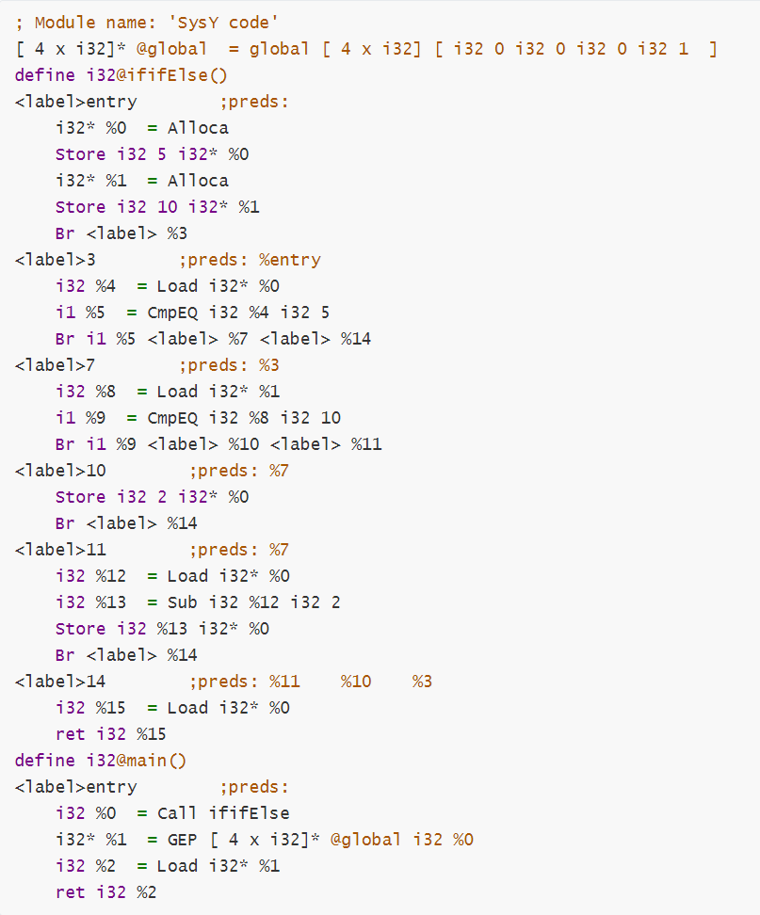
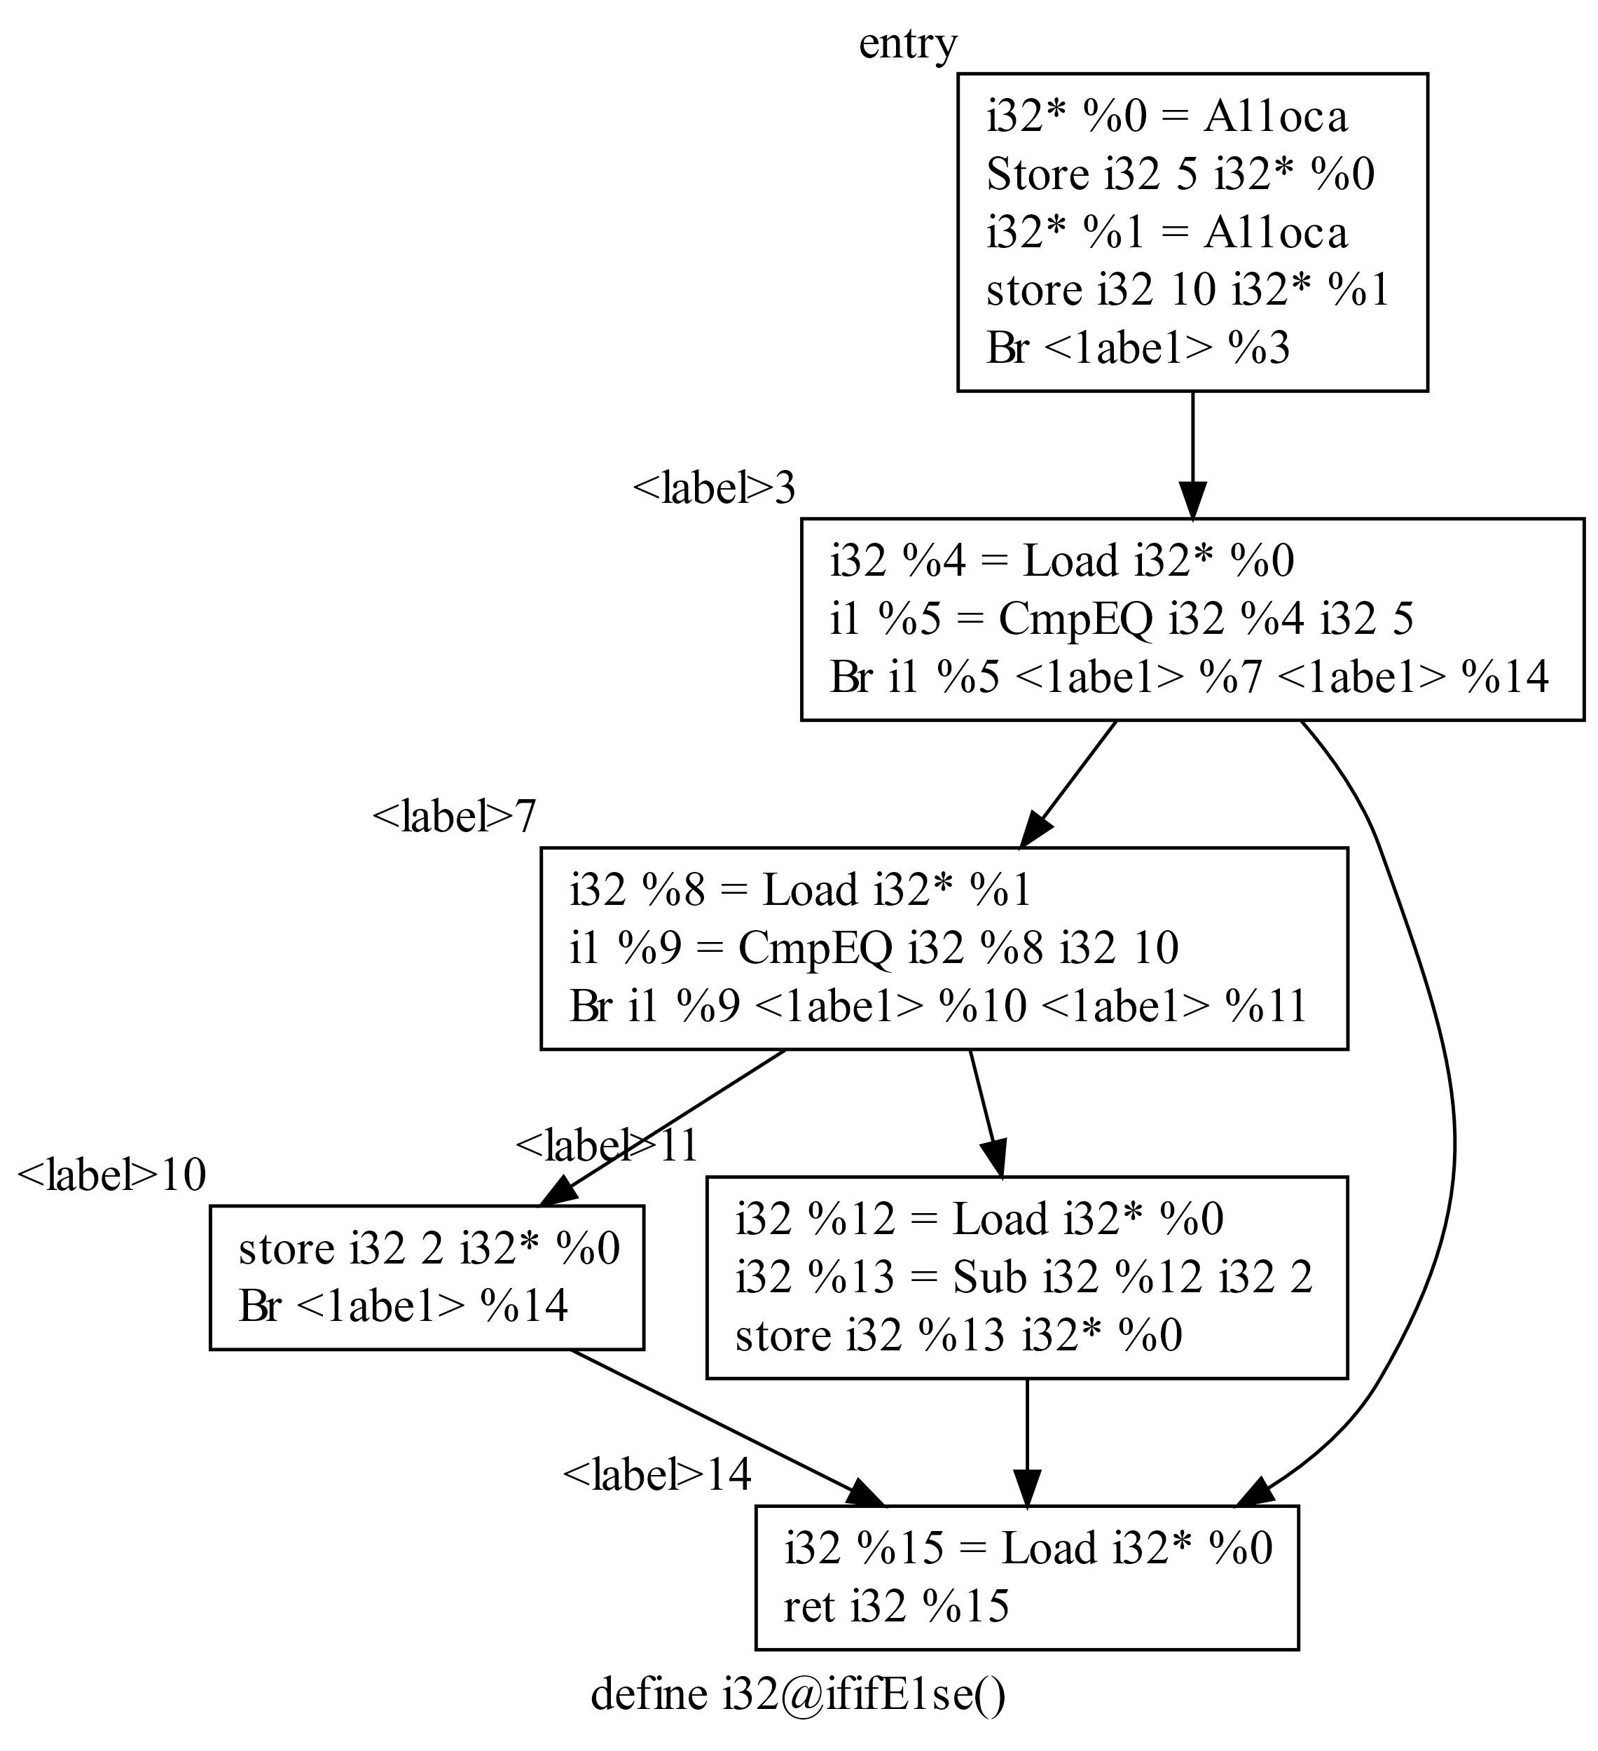
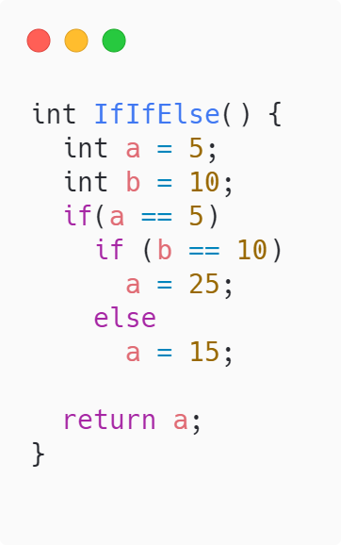
IR Pass 举例：if 功能测试
CFG
IR
Notes:
下面我将用两个例子来分别介绍该项目的功能和性能优化效果，第一例子是If测试，中间的源代码，可以看出，该函数能够通过编译时静态分析得到执行结果25，左图为直接翻译得到的IR，把IR按照各个基本块的跳转关系组织，得到右侧的CFG，可以看到，在中端为了满足静态单赋值的要求， 各个基本块中使用变量都需要 Load 和 Store 操作，造成大量冗余

Slide 8
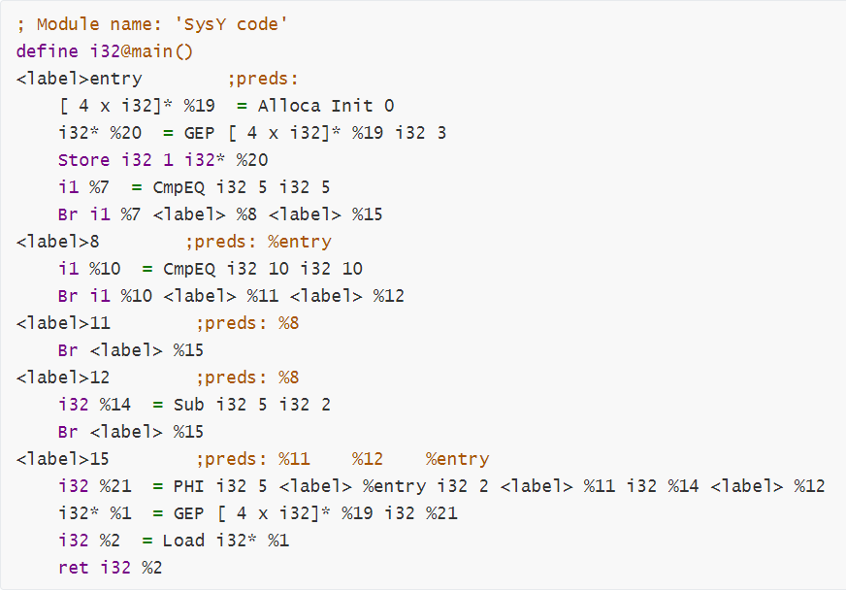
IR Pass 举例（Cont.）
SSA
Notes:
将其转换成 Reg-SSA 形式，用虚拟寄存器来引用变量，可以减少LS次数，得到如图的IR，这些虚拟寄存器在后端时用图染色算法再对应到到物理寄存器

Slide 9
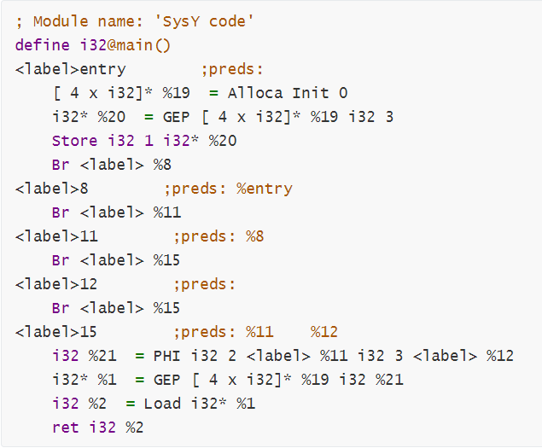
IR Pass 举例（Cont.）
SSA
常量传播
Notes:
进一步的，每个基本块末尾的条件分支都可以在编译时就得到结果，如本例中的Cmp 5 5，经过常量传播Pass之后，可以确定分支跳转的目标，得到第二幅图中的IR

Slide 10
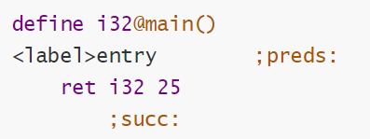
IR Pass 举例（Cont.）
流程图简化
最终结果：
Notes:
最后经过控制流图简化，消除冗余的单目标分支指令，就得到了最终的结果 return i32 25

Slide 11
传统多线程框架
上下文
int my_func(......) {
…… some context on stack ……
for (int i = 0; i < n; i++) {
for (int j = 0; j < n; j++) {
for (int k = 0; k < n; k++) {
A[i][j] = A[i][j] + B[i][k] * C[k][j];
}
}
}
……
}
int matrix_mul(int t, ......(context)……) {
for (int i = starti(t); i < endi(t); i++) {
for (int j = 0; j < n; j++) {
for (int k = 0; k < n; k++) {
A[i][j] = A[i][j] + B[i][k] * C[k][j];
}
}
}
}
pthread_create()
经典的多线程实现（包装成函数）
Notes:
接下来介绍第二个性能你优化关键点，对循环实现多线程并行化。考虑对绿色框中的矩阵乘法循环实现多线程并行。
如果用传统的UNIX多线程框架 pthread ，每个线程都有独立的栈空间，如果有N个线程，就需要将这些上下文局部变量复制N份，增加了开销。

Slide 12
创新多线程框架
int F(......) {
……
int thread_id = __mtstart();
int L = (thread_id + 0) * n / num_threads;
int R = (thread_id + 1) * n / num_threads;
for (int i = L; i < R; i++) {
for (int j = 0; j < n; j++) {
for (int k = 0; k < n; k++) {
A[i][j] = A[i][j] + B[i][k] * C[k][j];
}
}
}
__mtend(thread_id);
……
}
int F(......) {
……
for (int i = 0; i < n; i++) {
for (int j = 0; j < n; j++) {
for (int k = 0; k < n; k++) {
A[i][j] = A[i][j] + B[i][k] * C[k][j];
}
}
}
……
}
上下文共享
multi_thread()
易于划分为几个不相交的子任务
Notes:
而本项目的多线程框架让N个线程共享栈空间，只需要给每个线程划分子任务左右边界，如图，MTStart部分开始多线程，Mtedn结束多线程，由于栈空间共享，之前的局部变量都可以直接访问，这样就减少了开销，提升了性能。

Slide 13
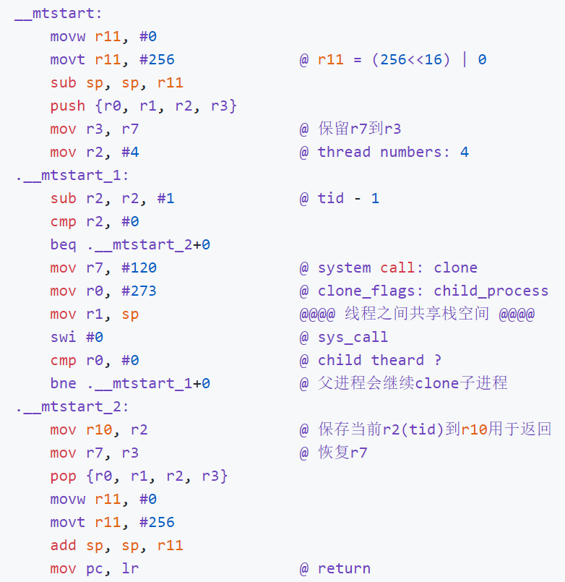
多线程框架寄存器分配约定
MTSTART和MTEND之间的区域：
局部变量独立（分配在寄存器中）
局部数组共享（栈空间共享）
不能有函数调用
适用于小规模的并行计算
对比于130KB的pthread库，该多线程框架仅49行ARM asm code，更适用于比赛中的测试用例
Notes:
该框架提升性能除了多线程，区别于传统框架的主要因素是在某些场景下可以减少寄存器的使用，避免寄存器分配溢出或者减轻其影响。
以矩阵乘法为例，其包含三个数组 a b c，数组分配在栈上，a b c 的地址都可以直接通过栈指针加上一个编译期确定的常量得到。一般的多线程框架例如 OpenMP 栈空间不共享，每个线程的栈指针是不同的，那么就至少需要用一个新寄存器保存一下以前的栈指针才能访问 a b c 里面的东西了（如果保存每个数组的地址代价会更大）；而创新多线程框架在启动多线程后栈指针不会变化，所有线程栈指针是一样的，就不需要新的寄存器了。

Slide 14
总结
对项目的三段式结构的分析
对项目中的优化分析算法进行了分析和说明，如
控制流图简化和死代码消除
支配边界分析和半剪枝法构造静态单赋值形式
Tarjen 强连通分量算法实现循环查找
改进的启发式图染色法分配寄存器
创新多线程框架部分

Slide 15
谢谢 ！

Slide 16
毕业论文目录
第四章 构造SSA
L/S体系和寄存器体系对比
支配关系分析
SSA生成
第五章 循环优化
循环不变量外提
创新多线程框架
第六章 后端
底层指令变换
寄存器分配
第一章 绪论 背景介绍
第二章 编译器前端
抽象语法树 AST
IR 生成
第三章 中端优化
CFG 简化
常量优化

